Slide 1
CHAP 4. 이벤트 처리

Slide 2
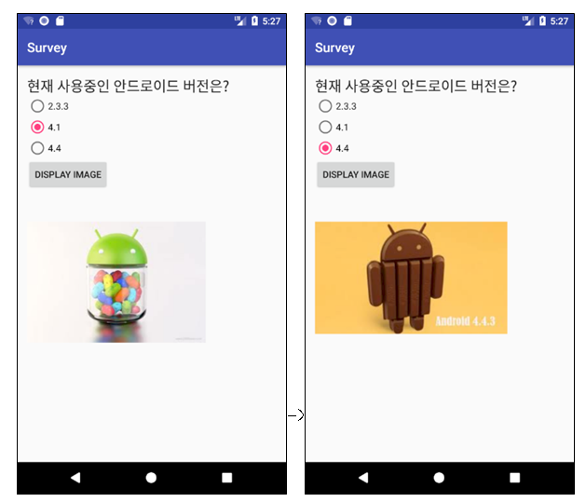
Lab: 여론 조사 앱 작성

Slide 3
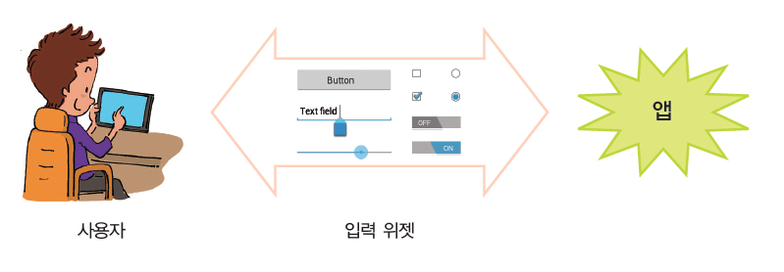
입력 위젯
버튼, 텍스트 필드, 시크 바, 체크 박스, 줌 버튼, 토글 버튼

Slide 4
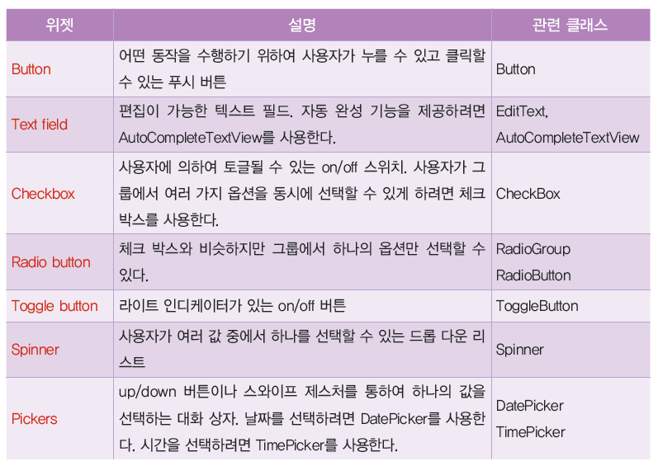
입력 위젯의 종류

Slide 5
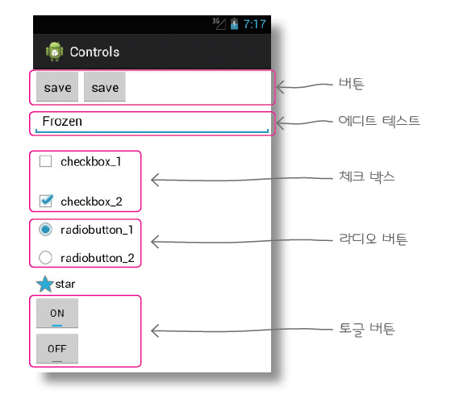
입력 위젯

Slide 6
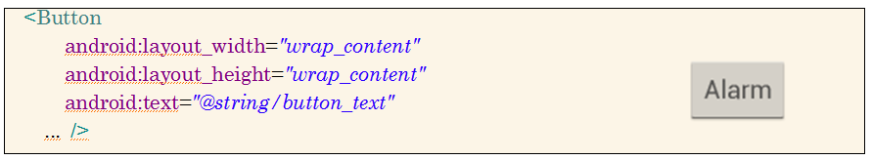
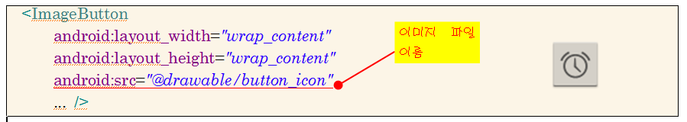
버튼
텍스트 버튼
이미지 버튼

Slide 7
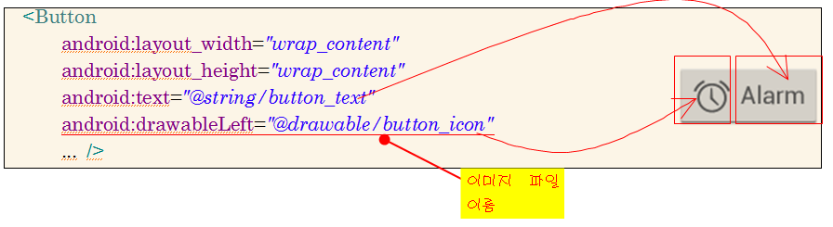
버튼
텍스트와 이미지를 동시에 가지는 버튼

Slide 8
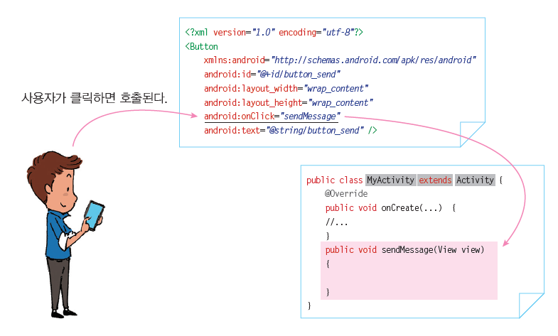
버튼의 이벤트 처리

Slide 9
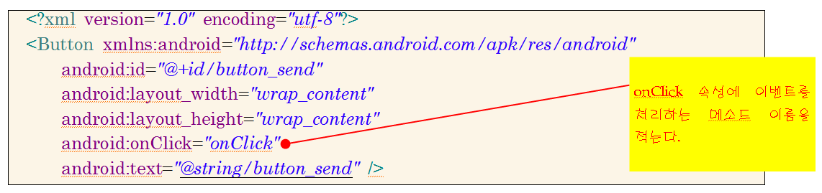
이벤트를 처리하는 가장 간단한 방법
레이아웃 안의 <Button> 요소에 onClick 속성을 추가

Slide 10
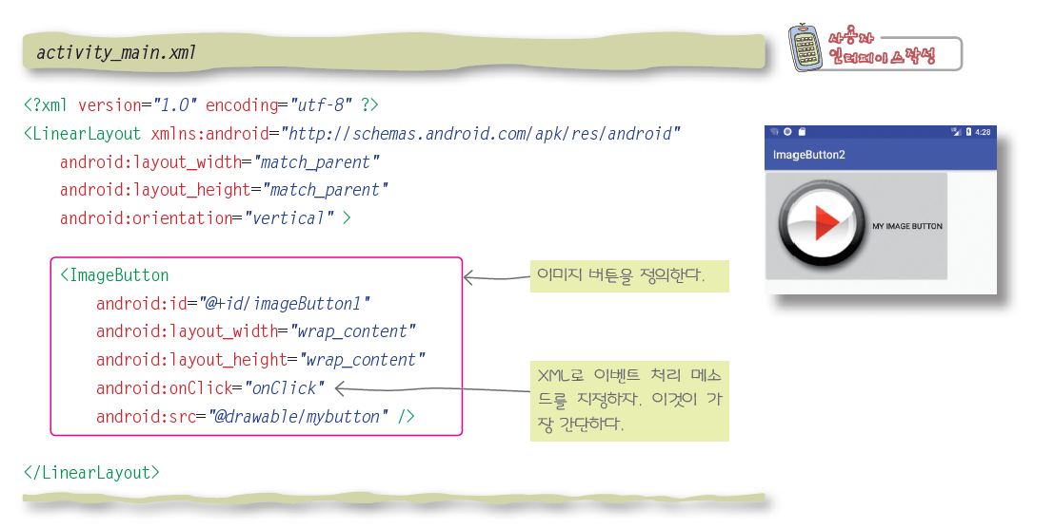
<ImageButton> 태그를 사용한 이미지 버튼

Slide 11
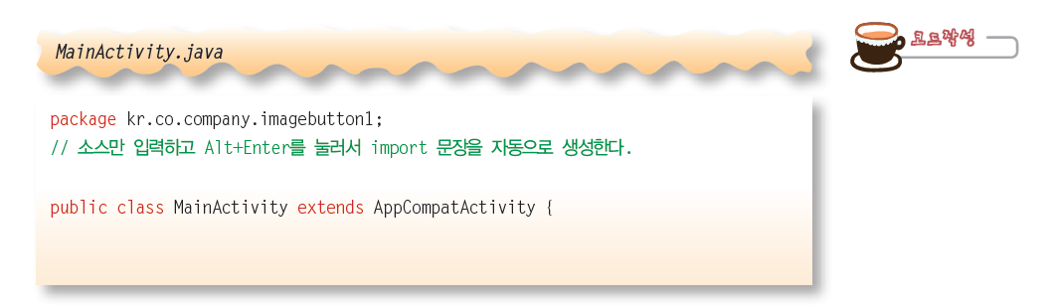
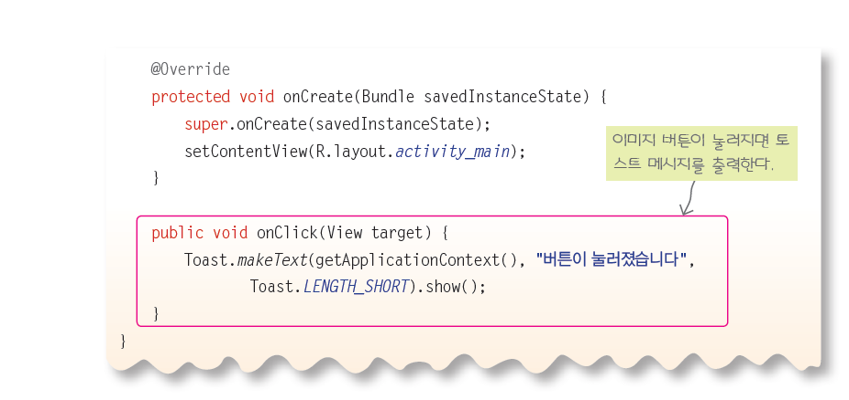
이벤트 처리 코드

Slide 12
레이아웃 파일
레이아웃 파일에 버튼을 정의한다.
/res/layout/activity_main.xml
<?xml version="1.0" encoding="utf-8"?>
<LinearLayout xmlns:android="http://schemas.android.com/apk/res/android"
android:layout_width="match_parent"
android:layout_height="match_parent"
android:orientation="vertical" >
<Button
android:id="@+id/button"
android:layout_width="wrap_content"
android:layout_height="wrap_content"
android:background="@drawable/android_button"
android:padding="10dp" />
</LinearLayout>

Slide 13
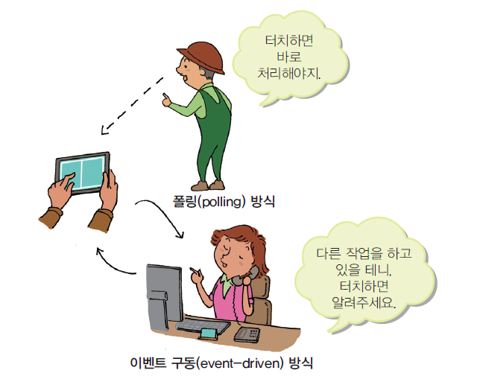
폴링과 이벤트 구동 방식

Slide 14
안드로이드에서의 이벤트 처리 방법
XML 파일에 이벤트 처리 메소드를 등록하는 방법
  가장 쉬운 방법 <- 권장
  앞에서 살펴보았음!
이벤트 처리 객체를 생성하여 컴포넌트에 등록
  일반적인 방법
뷰 클래스의 이벤트 처리 메소드를 재정의
  커스텀 뷰를 작성하는 경우: (예) 게임

Slide 15
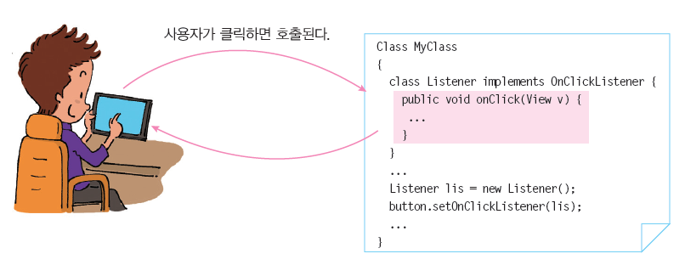
이벤트 처리 객체 사용
버튼에 붙은 리스너 객체가 이벤트를 처리한다.

Slide 16
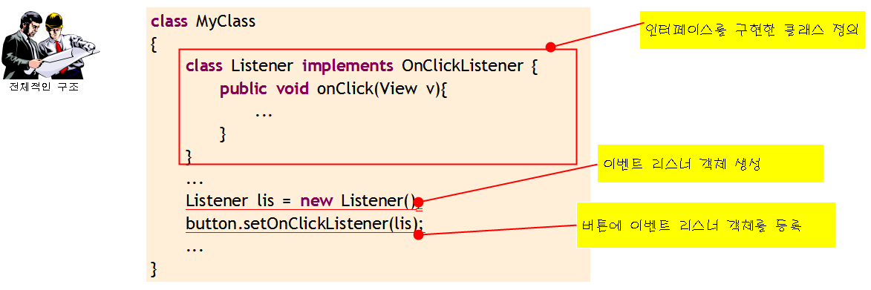
이벤트 리스너

Slide 17
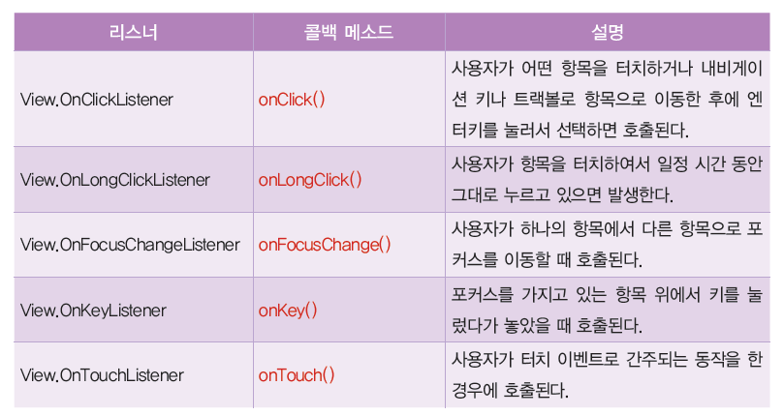
리스너의 종류

Slide 18
리스너 객체를 생성하는 방법
리스너 클래스를 내부 클래스로 정의한다.
리스너 클래스를 무명 클래스로 정의한다.
리스너 인터페이스를 액티비티 클래스에 구현한다.
가장 많이 사용되는 방법!

Slide 19
무명 클래스로 이벤트를 처리하는 예제
...
public class MainActivity extends AppCompatActivity {
@Override
public void onCreate(Bundle savedInstanceState) {
super.onCreate(savedInstanceState);
setContentView(R.layout.activity_main);
Button button = (Button) findViewById(R.id.button);
button.setOnClickListener(new OnClickListener() {
public void onClick(View v) {
Toast.makeText(getApplicationContext(),
"버튼이 눌려졌습니다", Toast.LENGTH_SHORT).show();
}
});
}
}

Slide 20
무명 클래스
클래스 몸체는 정의되지만 이름이 없는 클래스이다.
무명 클래스는 클래스를 정의하면서 동시에 객체를 생성하게 된다.
    class ClickListener implements OnClickListener {
    ...
    }
    obj = new ClickListener();
    obj = new OnClickListener() { .... };

Slide 21
코드 분석
무명 클래스 사용
...
public class MainActivity extends AppCompatActivity {
@Override
public void onCreate(Bundle savedInstanceState) {
super.onCreate(savedInstanceState);
setContentView(R.layout.activity_main);
Button button = (Button) findViewById(R.id.button);
button.setOnClickListener(new OnClickListener() {
public void onClick(View v) {
Toast.makeText(getApplicationContext(), "버튼
눌려졌습니다", Toast.LENGTH_SHORT).show();
}
});
}
}

Slide 22
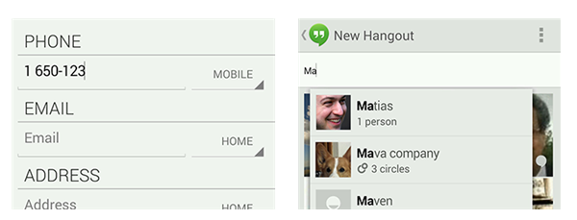
텍스트 필드
텍스트 필드(text field)를 사용하면 사용자가 앱에 텍스트를 타이핑하여 입력할 수 있다.
단일 라인이거나 멀티 라인일 수 있다.

Slide 23
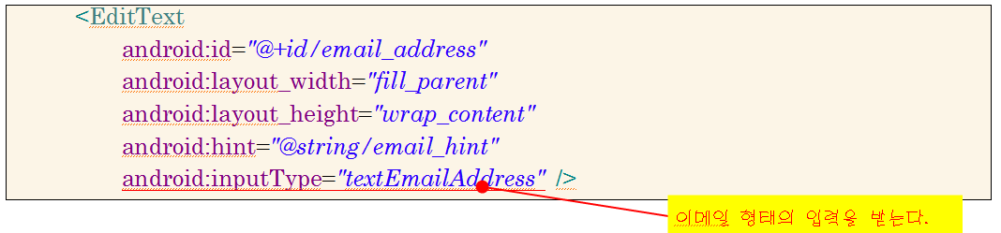
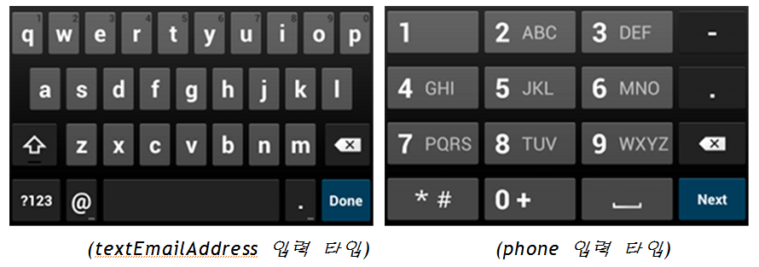
키보드 종류 지정

Slide 24
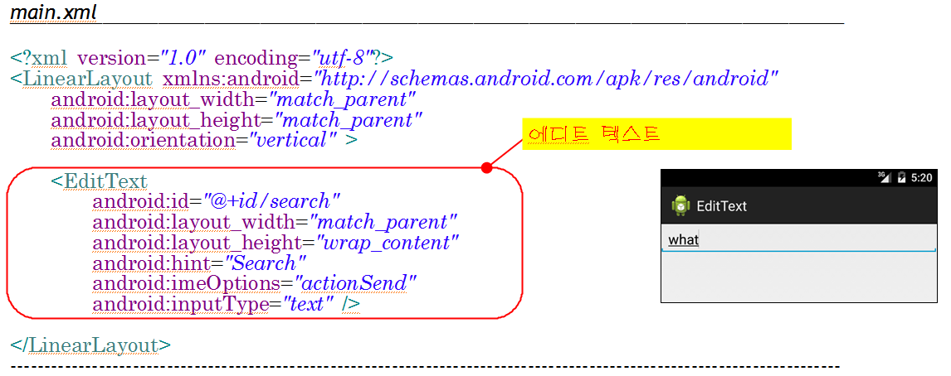
에디트 텍스트

Slide 25
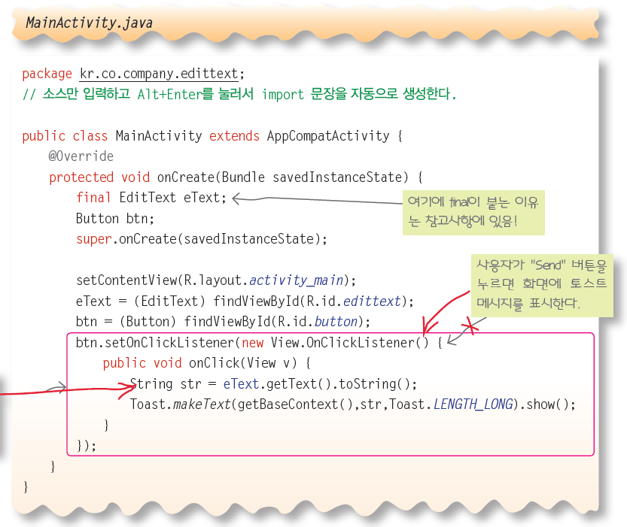
에디트 텍스트의 이벤트 처리

Slide 26
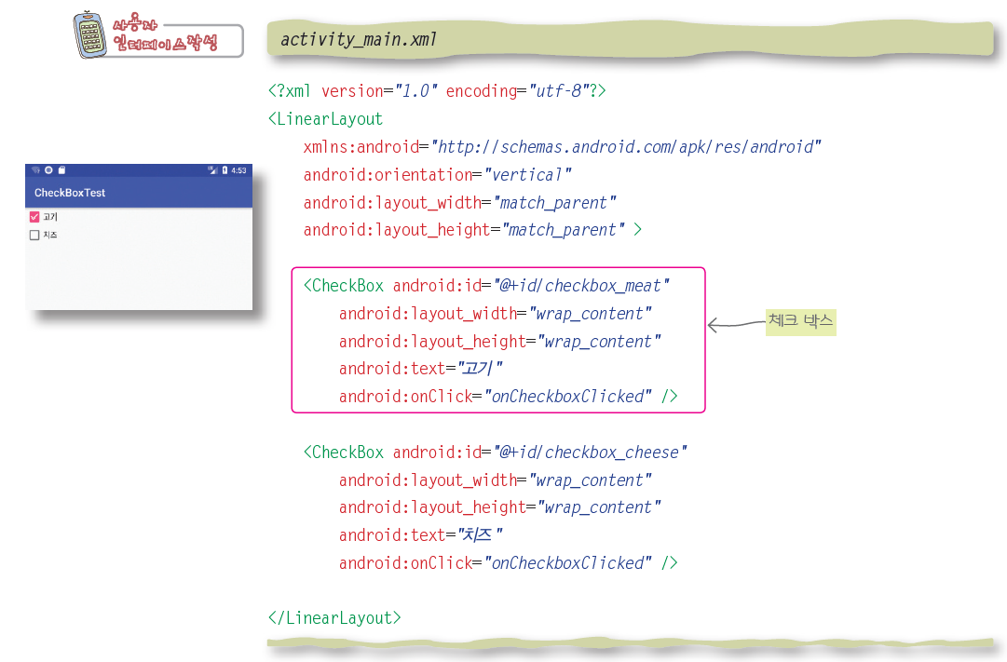
체크 박스
XML로 체크 박스를 선언한다.

Slide 27
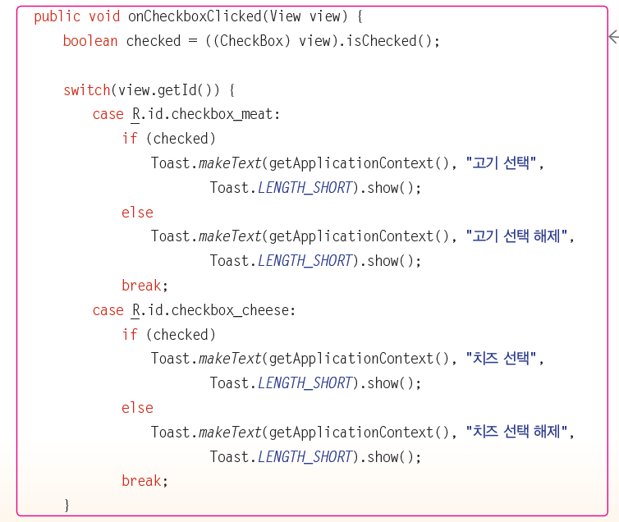
체크박스의 이벤트 처리

Slide 28
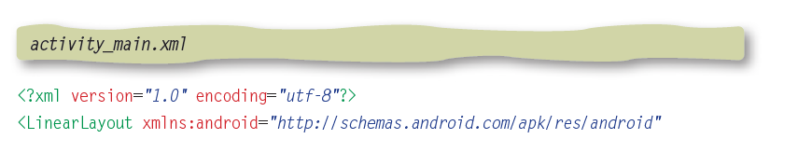
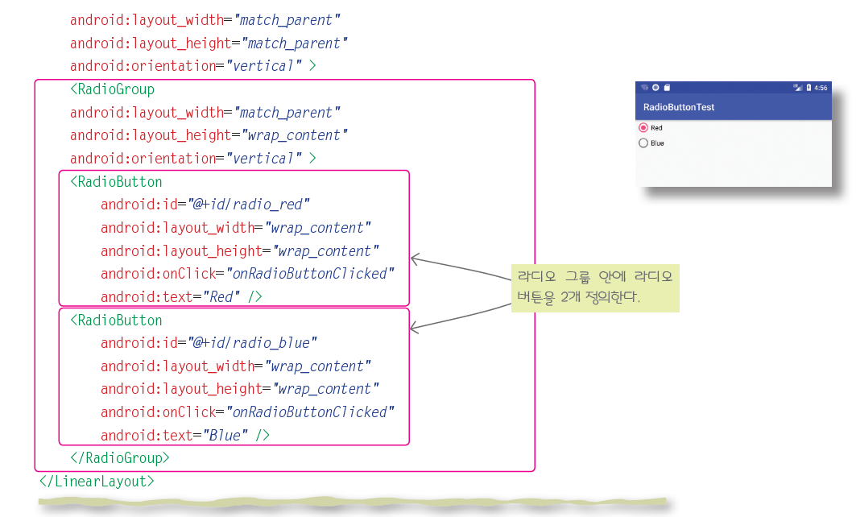
라디오 버튼

Slide 29
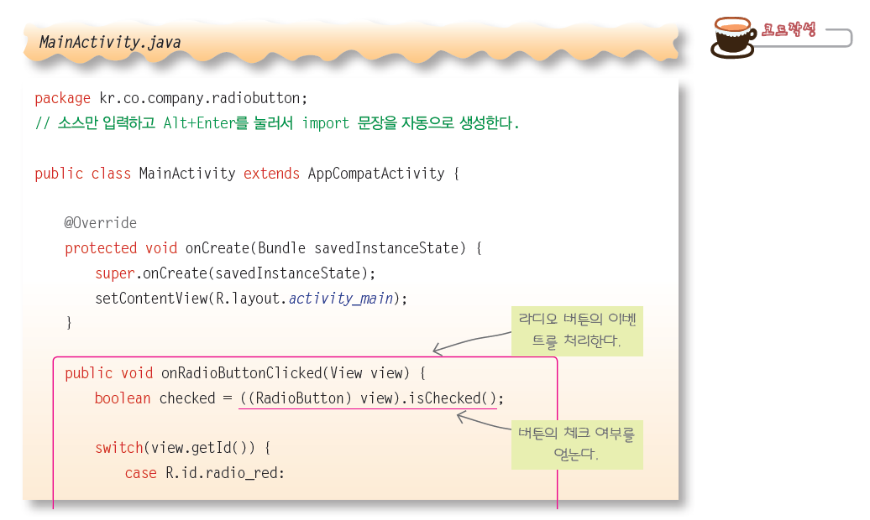
라디오 버튼의 이벤트 처리

Slide 30
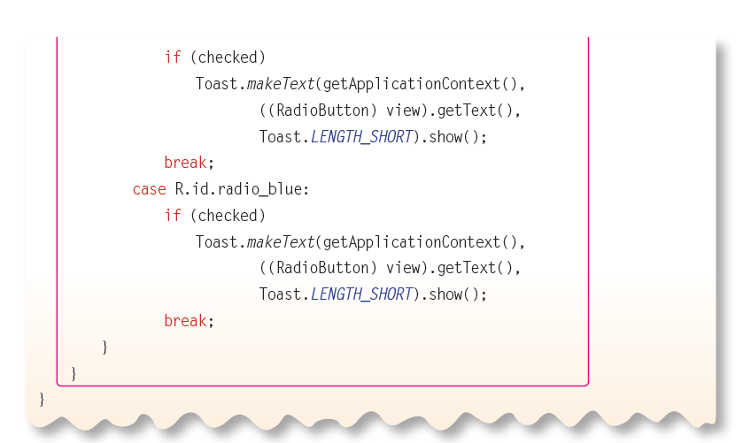
라디오 버튼의 이벤트 처리

Slide 31
레이팅바
XML로 라디오 버튼을 정의한다.
...
<RatingBar
android:id="@+id/ratingbar"
android:layout_width="wrap_content"
android:layout_height="wrap_content"
android:numStars="5"
android:stepSize="1.0"
/>

Slide 32
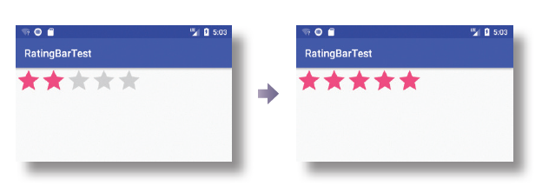
레이팅바
…
public class MainActivity extends AppCompatActivity {
@Override
public void onCreate(Bundle savedInstanceState) {
super.onCreate(savedInstanceState);
setContentView(R.layout.activity_main);
final RatingBar ratingbar = (RatingBar) findViewById(R.id.ratingbar);
ratingbar.setOnRatingBarChangeListener(new OnRatingBarChangeListener() {
public void onRatingChanged(RatingBar ratingBar, float rating,
boolean fromUser) {
Toast.makeText(getApplicationContext(),
"New Rating: " + rating, Toast.LENGTH_SHORT).show();
}
});
}
}

Slide 33
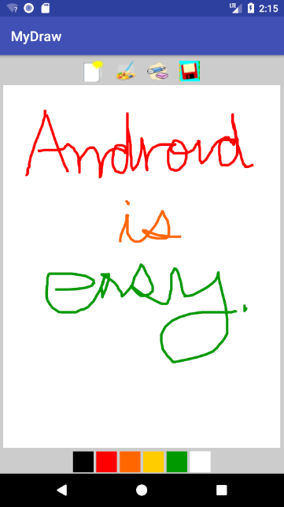
4주 목표
그림판 만들기

Slide 34
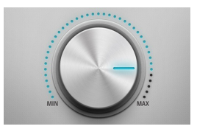
커스텀 컴포넌트
개발자가 직접 View 클래스를 상속받아서 필요한 위젯을 개발

Slide 35
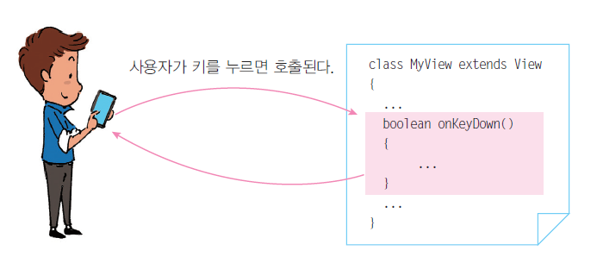
이벤트 처리 메소드 재정의

Slide 36
재정의할 수 있는 콜백 메소드
onKeyDown(int, KeyEvent)
onKeyUp(int, KeyEvent)
onTrackballEvent(MotionEvent)
onTouchEvent(MotionEvent)
onFocusChanged(boolean, int, Rect)

Slide 37
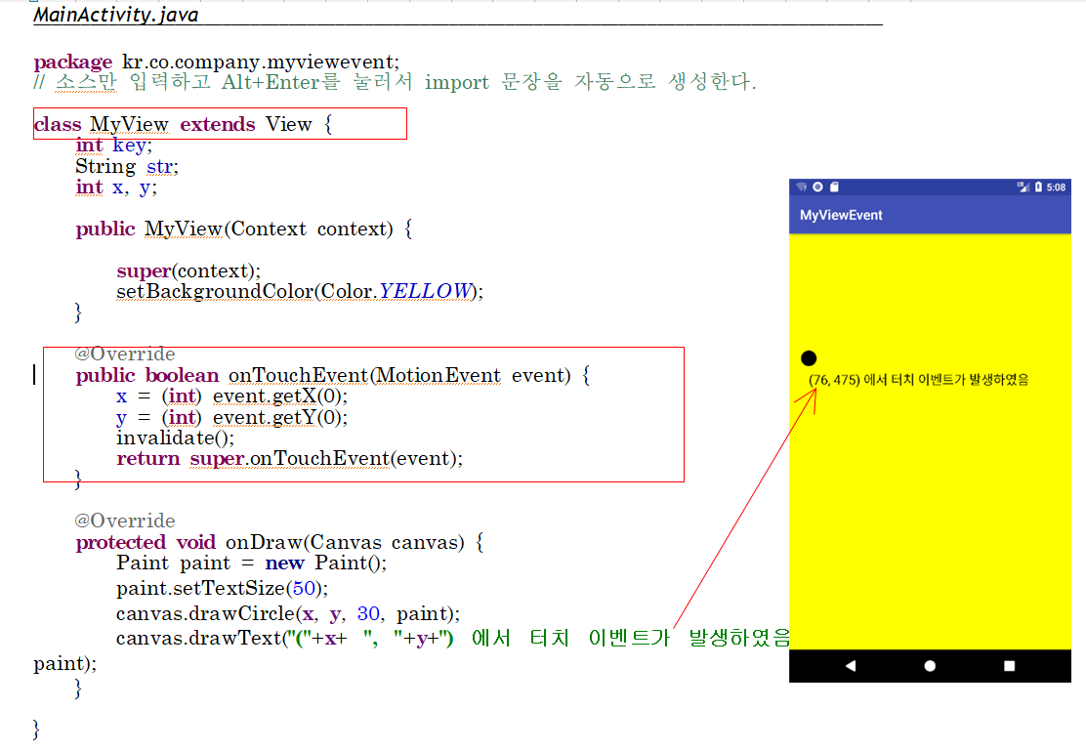
예제

Slide 38
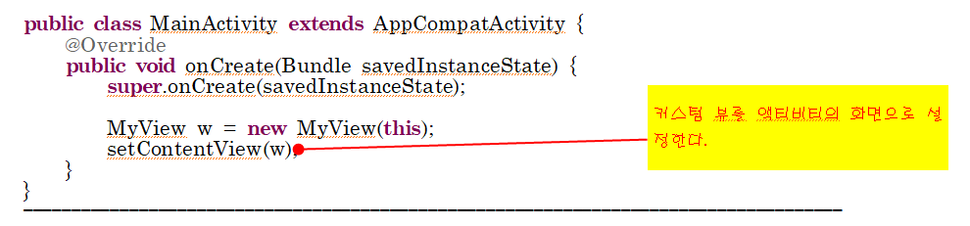
예제

Slide 39
터치 이벤트
일반적으로 커스텀 뷰를 정의하고 onTouchEvent() 재정의
class MyView extends View { ...
@Override
public boolean onTouchEvent(MotionEvent event) {
x = (int) event.getX();
y = (int) event.getY();
...
}
}

Slide 40
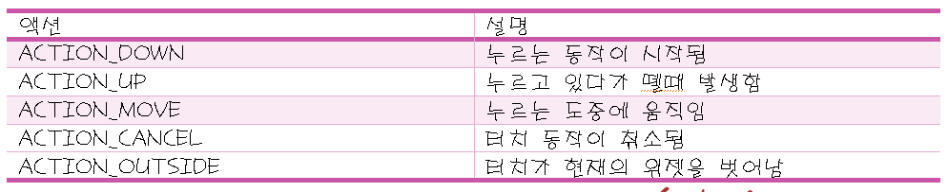
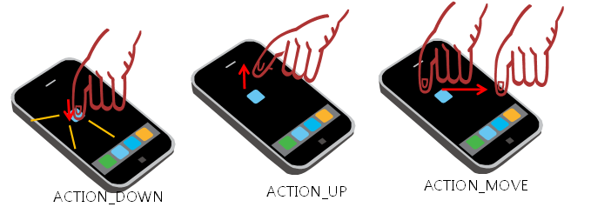
터치 이벤트의 종류

Slide 41
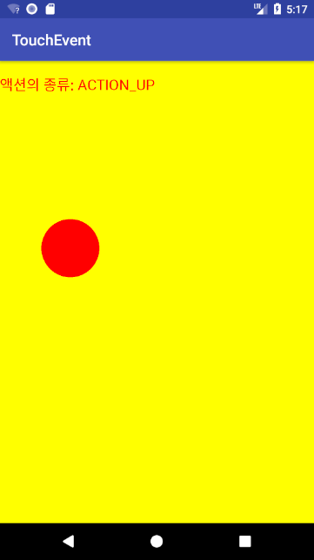
터치로 원 움직이기

Slide 42
터치 이벤트 예제
public class MainActivity extends AppCompatActivity {
protected class MyView extends View {
int x = 100, y = 100;
String str;
public MyView(Context context) {
super(context);
setBackgroundColor(Color.YELLOW);
}
@Override
protected void onDraw(Canvas canvas) {
Paint paint = new Paint();
paint.setColor(Color.RED);
canvas.drawCircle(x, y, 100, paint);
paint.setTextSize(50);
canvas.drawText("액션의 종류: " + str, 0, 100, paint);
}

Slide 43
터치 이벤트 예제
@Override
public boolean onTouchEvent(MotionEvent event) {
x = (int) event.getX();
y = (int) event.getY();
if (event.getAction() == MotionEvent.ACTION_DOWN)
str = "ACTION_DOWN";
if (event.getAction() == MotionEvent.ACTION_MOVE)
str = "ACTION_MOVE";
if (event.getAction() == MotionEvent.ACTION_UP)
str = "ACTION_UP";
invalidate();
return true;
}
}
@Override
public void onCreate(Bundle savedInstanceState) {
super.onCreate(savedInstanceState);
MyView w = new MyView(this);
setContentView(w);
}
}

Slide 44
실행결과

Slide 45
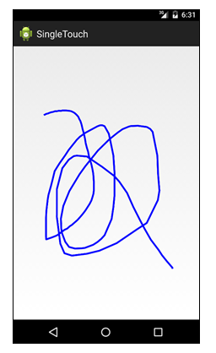
터치로 곡선 그리기

Slide 46
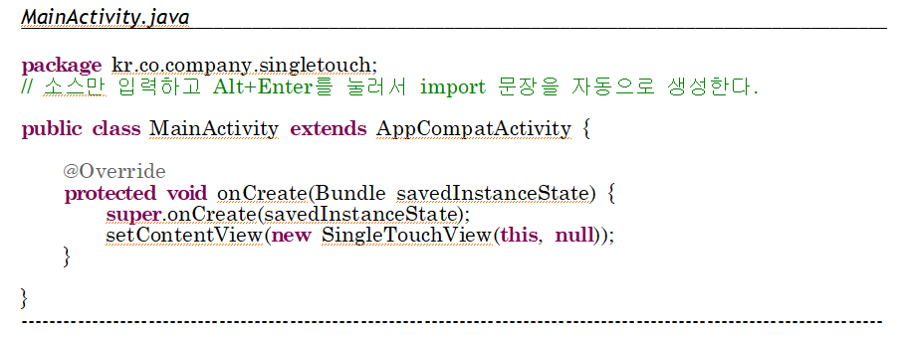
터치로 곡선 그리기 #1

Slide 47
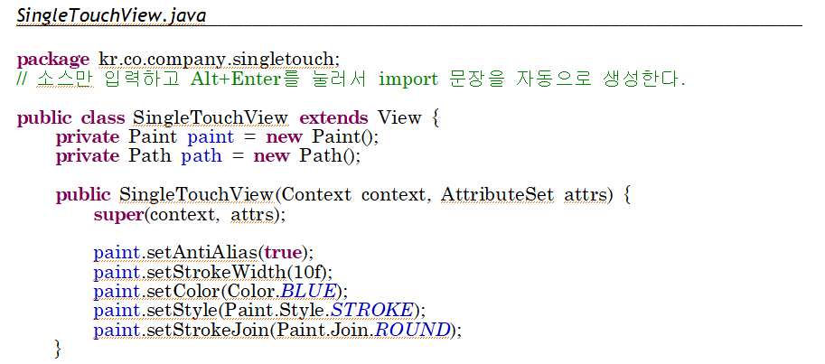
터치로 곡선 그리기 #2

Slide 48
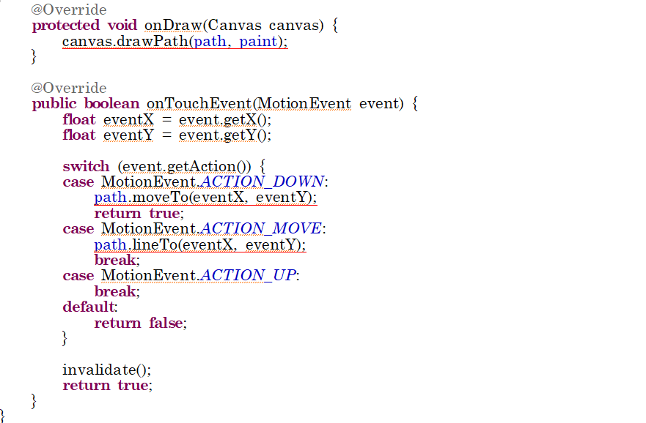
터치로 곡선 그리기 #3

Slide 49
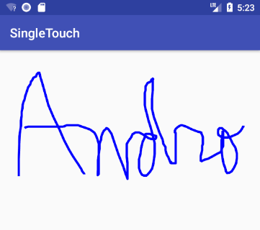
실행결과

Slide 50
Lab: 여론 조사 앱 작성

Slide 51
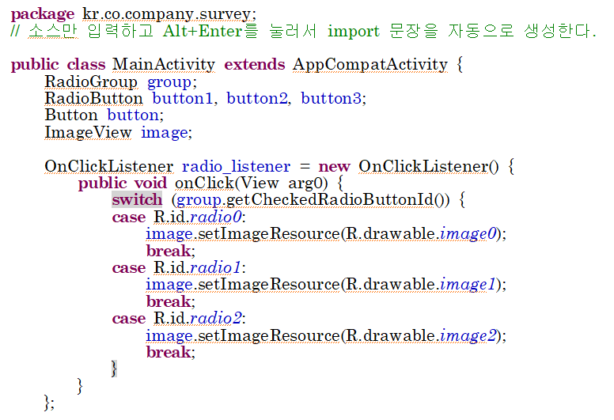
이벤트 처리

Slide 52
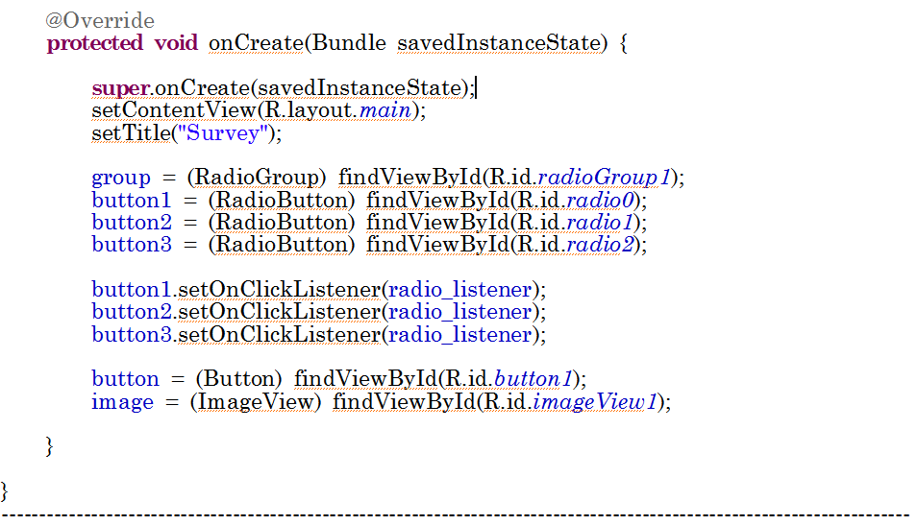
이벤트 처리

Slide 53
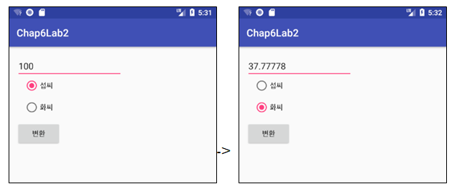
Lab: 온도 변환기 앱 작성
섭씨 온도를 받아서 화씨 온도로 변환하는 앱을 작성

Slide 54
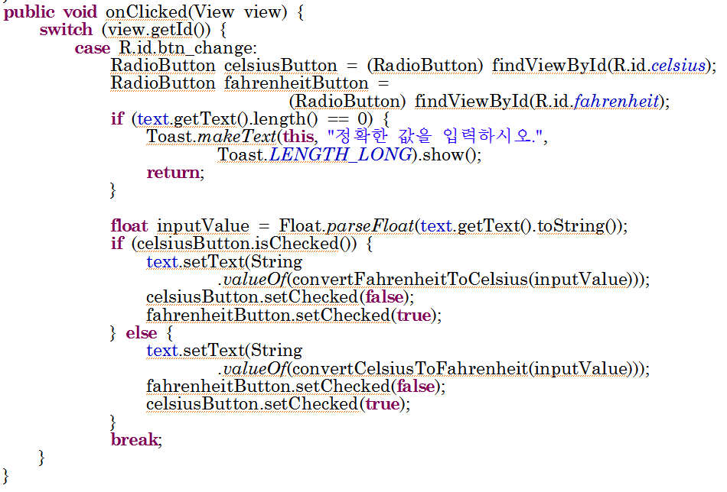
핵심 코드

